Slide 1
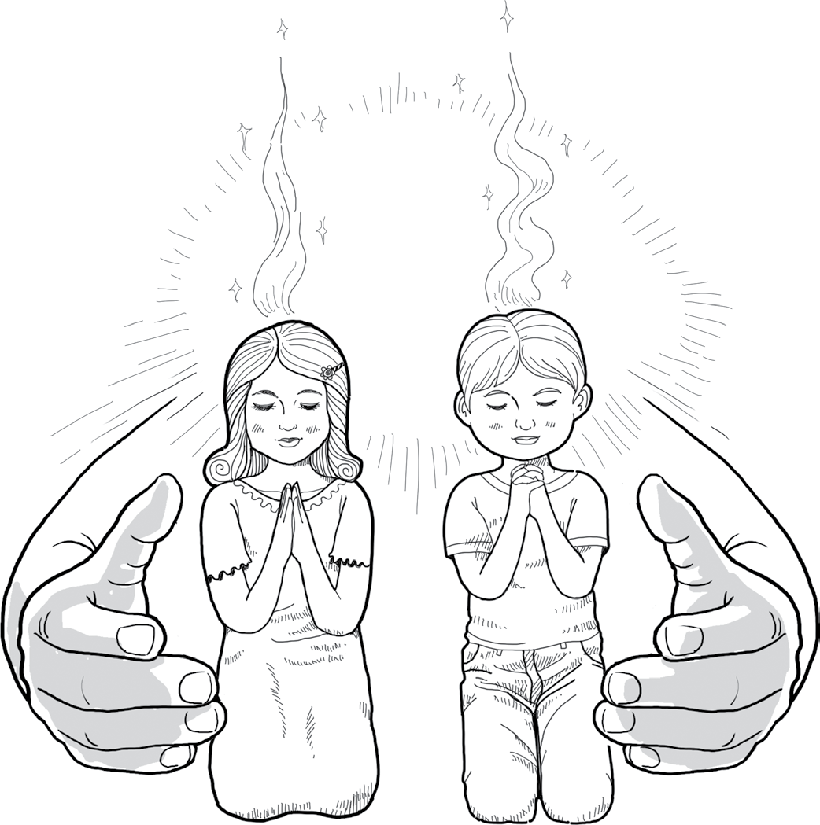
2
El secreto de la vida de fe
La oración contestada
Lc 11:1~13, 18:1~8
Himnario 298 (Oro a ti oh Señor)
Hoy aprender
1. Conocer las condiciones de oración para obtener respuestas.
Palabra
2. Conocer los beneficios de oración y orar realmente.
20

Slide 2
Palabra Entender
Queremos que nuestras oraciones sean respondidas. Pero hay condiciones que son esenciales para que la oración sea respondida. ¿Cuáles son las condiciones?
San Lucas capítulo 18 mediante el relato de `una viuda y un juez injusto´, sobre la necesidad de orar siempre, y no desmayar. Esta viuda cumplió su deseo visitando frecuentemente al juez y rogándole diciendo: “Hazme justicia de mi adversario." Hay un cristiano llamado George Muller que ha practicado bien esta palabra de la Biblia. Oró 63 años para evangelizar a un amigo que fue salvo después de la muerte de Muller. Finalmente la oración constante de Muller se cumplió después de su muerte. Del mismo modo, Dios está diciendo que escuchará el clamor de las oraciones de los hijos de Dios día y noche (Lc 18: 6-8).
Sin embargo, a menudo vemos oraciones que Dios no responde. Primero es porque el pecado que está en mi corazón está bloqueando mi oración a Dios. Dios dijo que si no dejamos de pecar y guardamos el pecado en nuestro corazón, no escuchará; sin importar cuánto clamemos (Sal 66:18). Entonces, si hemos hecho algo malo con Dios, primero debemos confesar nuestros pecados y errores y arrepentirnos para restaurar la comunión con Dios y luego orar.
Segundo, luego, es porque no pedimos según la voluntad de Dios, sino según nuestra propia voluntad. Jesús nos dio un ejemplo primero de lo que es la voluntad de Dios; antes de ser crucificado, Jesús oró: “No lo que yo quiero, sino lo que tú" (Mr 14:36). Jesús oró fervientemente por la voluntad de Dios, no por la voluntad de la carne. Nosotros también debemos buscar la voluntad de Dios basada en la palabra de Dios en lugar de la oración egocéntrica y emocional (1Jn 5:14). Y, es porque no creemos que Dios nos responderá, dudamos teniendo dos corazones. La Biblia dice que la oración sin fe es semejante a la onda del mar, que es arrastrada por el viento, y que esa persona no piense en ser respondida por Dios (Stg 1:6-7). Debemos orar persistentemente, creyendo en la promesa de que Dios cumplirá sus palabras (Mr 11:24).
Finalmente, la Biblia nos enseña a orar en ‘el nombre de Jesús’. Orar en el nombre de Jesús es orar en Jesús, por Jesús, con la ayuda de Jesús, y por medio de Jesús. Como hemos nacido de nuevo por la sangre de Jesús, debemos orar en el nombre de Jesús para que la oración sea respondida por Dios (Jn 14:13).
Resumen de la lección
21

Slide 3
Palabra Escríbelas en la tabla de tu corazón (Recitación)
Y yo os digo: Pedid, y se os dará; buscad, y hallaréis; llamad, y se os abrirá. Porque todo aquel que pide, recibe; y el que busca, halla; y al que llama, se le abrirá. (Lc 11:9~10)
So I say to you, ask, and it will be given to you; seek, and you will find; knock, and it will be opened to you. For everyone who asks receives, and he who seeks finds, and to him who knocks it will be opened. (Lk 11:9~10)
1
Subraya las palabras o frases clave en la Palabra.
2
Escribe una de las cosas más importantes que puede pedir, buscar y llamar (Lc 11: 11–13).
Palabra Cambiar mi mente a la palabra
1
Anota todo lo que le has pedido a Dios en oración hasta ahora.
1) ¿Tienes algunas experiencias de que Dios te ha respondido peticiones en oraciones que tú le has hecho?
22

Slide 4
2) ¿Cuáles eran las oraciones sin respuesta?
3) ¿Qué crees? ¿Por qué aún no ha sido respondido?
2
La mayor condición previa de la oración contestada es pedir. Si no estoy pidiendo, anote por qué (Stg 4:2~3).
23

Slide 5
Palabra Aplicando a la vida
La palabra de hoy
(Escribir la Palabra)
La oración de hoy
(Gratitud / Arrepentimiento / Súplica)
D
Mt 26:41
L
Jn 15:7
M
Jn 15:16
24

Slide 6
X
Fil 4:6~7
J
Col 4:2
V
Stg 1:5~6
S
1Jn 5:14~15
25

Slide 7
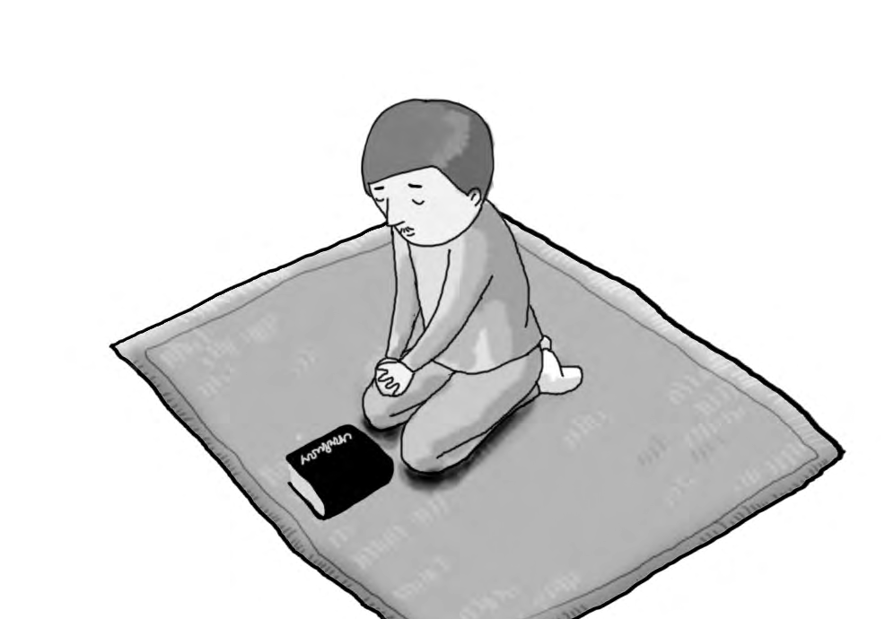
Alegoría
La respuesta de la oración
En el mundo de la fe, todos los que han hecho grandes cosas son personas de oración, y en la historia de la iglesia y a través de los creyentes muchas veces vemos cuanto más oramos por grandes cosas, más tarde recibimos respuestas.
Jūji Ishii (1865-1914), quien fundó el orfanato más grande de Japón, fue un hombre de oración. Según su amado discípulo Tomida, él leía oración desde hacía mucho tiempo, diciendo que una oración fue respondida en años, meses y días. Jūji Ishii era un hombre de oración, como se puede ver desde el edificio principal del orfanato, donde hay rastros de profundas marcas en forma de rodilla en la estera en la que se sentaba para orar todos los días.
A Caravaggio, un creyente metodista, por orar arrodillado, le apareció un bulto en la rodilla. Los grandes árboles no se hacen en una mañana. Del mismo modo, no se puede recibir una gran respuesta en una mañana. Pero lo que está claro es que, aunque la respuesta es lenta, Dios cumplirá como lo promete la Biblia.
Porque todo aquel que pide, recibe; y el que busca, halla; y al que llama, se le abrirá. (Mt 7:8)
26

Slide 8
૕ޙ੓যਃ_
성경: ၠ지 않으려 의적인 ᦦ심으로 성경: 보면 많은 내ᬊᯕ 모순으로
보ᯕ지만 ၠ으려 착한 마음으로 보면 ၠ: 5 : 증거를 얼마든지 하나님께
서 성령: 통해서 우리 마음에 보 여주십니다.
᪽Ա면 성경에 질문하신 내ᬊ 말 도 5많은 예언과 성≉의 증거들ᯕ
:으니 ঑져보자하 마 음과 시간만 ⚍자한다면 자ᩑ스౞게 해결될 것ᯕ
⪶6하니 까9.
6 아라௰✙ᔑ은 터어키와 아르ີ니아 ǎ경 ɝ⃹에 : ᔑ으로 그 Ŕ에서
부터 시날⠪지 가운 데 ⲳ바ᄉⲴᯕ라 생b하 지ᩎ은 아라௰✙ᔑ:
기준하면 서 ἞ᯕ 아니라 동ԉ἞ᯕ ࢊ니다.
그러므로 아라௰✙ᔑ ɝ⃹에서의 ǑḲ생활과 시날⠪지가 : 동ႊ으로 라 말은 성경적으로 아
ྕ 문 가 없 표⩥ᯕ라 할 5 :습니다.
Tengo una pregunta~
¿Cuál es la diferencia entre la Biblia y las religiones en el mundo?
La Biblia y las religiones del mundo son fundamentalmente diferentes.
En primer lugar, todas las religiones en el mundo son esfuerzos humanos para encontrar a Dios, pero la Biblia nos dice que Dios viene a los humanos y los salva directamente. Originalmente, la gente sabía que solo había un Absoluto y Él creó todas las cosas, pero cayeron y olvidaron a Dios y sirvieron a la creación (Ro 1:21~23, 25). Por lo tanto, la religión del mundo es servir a dioses hechos por el hombre, pero la Biblia la revela Dios mismo porque el hombre no puede encontrar a Dios.
Segundo, todas las religiones en el mundo dan el mandamiento de no pecar, pero no pueden perdonar pecados ni salvar almas que han muerto por los pecados y transgresiones. Sin embargo, la Biblia testifica que la paga del pecado es muerte, y que solo Jesucristo pagó nuestra paga al morir en nuestro lugar. Hay muchos dioses en las religiones del mundo, pero nadie murió en lugar del hombre. Pero Jesús nos amó y se entregó a sí mismo en rescate.
Tercero, todas las religiones en el mundo obligan a “Hacer”, pero a sus seguidores no les dan el poder para hacerlo. Pero la Biblia nos da el poder para hacerlo y ​​dice: “Hazlo". Todas las religiones en el mundo ponen más carga sobre los que están trabajados y cargados, pero Jesús en la Biblia no solo se cargó de nuestros pecados y nos da vida, sino que también nos da generosamente fuerzas continuamente. (Mt 11:28, Sal 68:19).
Cuarto, la religión del mundo es aferrarse a los mandamientos teniendo muchos, pero la Biblia es mirar y confiar en "Jesucristo, quien es el mismo ayer, y hoy, y por los siglos".
Por último, la iluminación de las muchas religiones del mundo es algo de lo cual uno debe darse cuenta y no puede expresar con palabras, pero la iluminación de la Biblia puede decir su contenido, y probar lo correcto y lo incorrecto. Dado que la iluminación de la Biblia es a través del Espíritu Santo al escuchar las palabras de Cristo, se puede confesar con la boca, y el contenido es el mismo. Por lo tanto, los testimonios antiguos y nuevos, extranjeros y coreanos son los mismos (Ro 10:17, Tit 1:4, 2P 1:1, Jud 1:3).
Debido a estas diferencias, la Biblia dice claramente que todas las religiones en el mundo son fundamentalmente incorrectas y que no pueden alcanzar la presencia de Dios de esa manera.
Y en ningún otro hay salvación; porque no hay otro nombre bajo el cielo, dado a los hombres, en que podamos ser salvos. (Hch 4:12)
27

